Slide 1
SEMINARIO DE DOCTORADO
METODOLOGÍA DE INVESTIGACIÓN SOCIAL
Agustín Salvia
Santiago Poy
MÓDULO 1E
INTRODUCCIÓN A SPSS

Slide 2
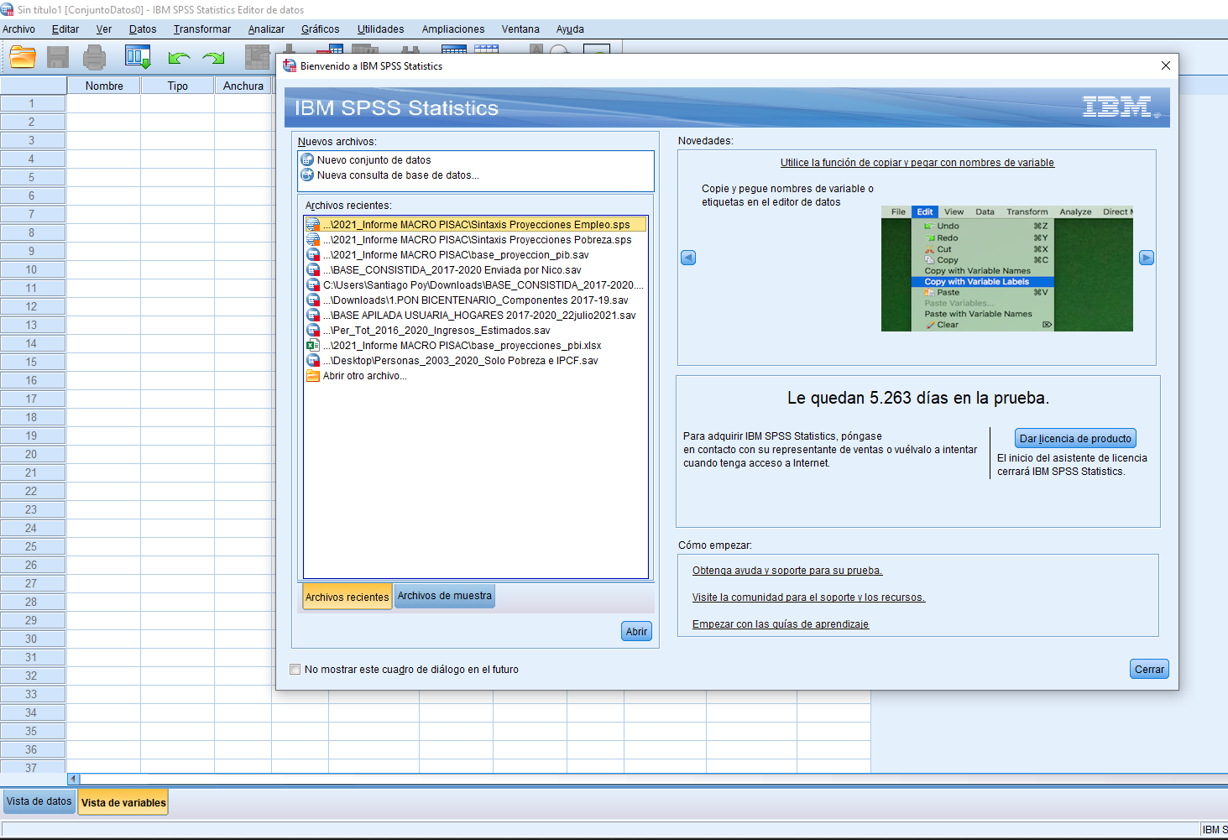

Entorno SPSS: iniciando el programa
Últimos archivos utilizados
Clic en cerrar y podemos iniciar el programa

Slide 3
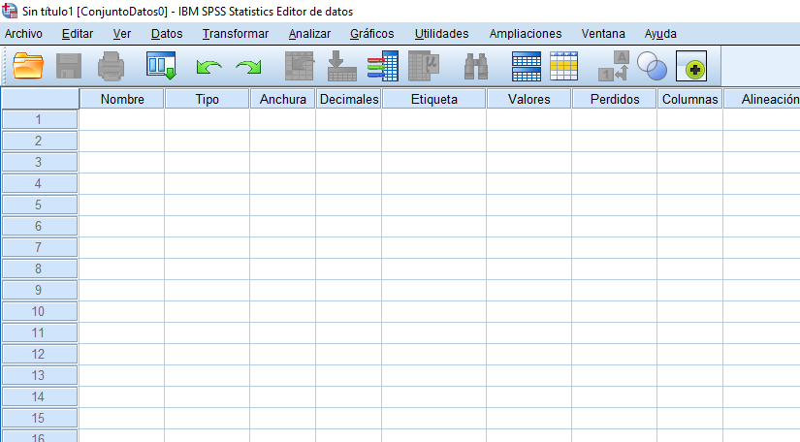
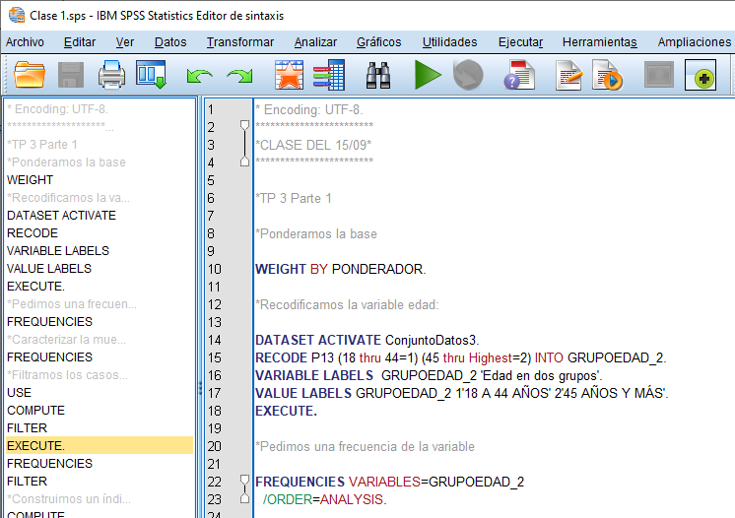
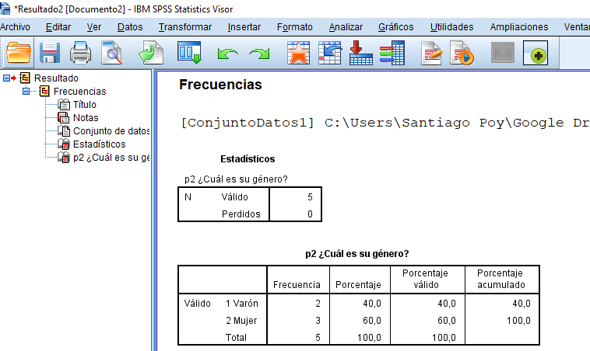
Entorno SPSS: datos, sintaxis y resultados
Editor de sintaxis (scripts): archivos .sps
Editor de datos (base de datos): archivos .sav
Visor de resultados: archivos .spv

Slide 4
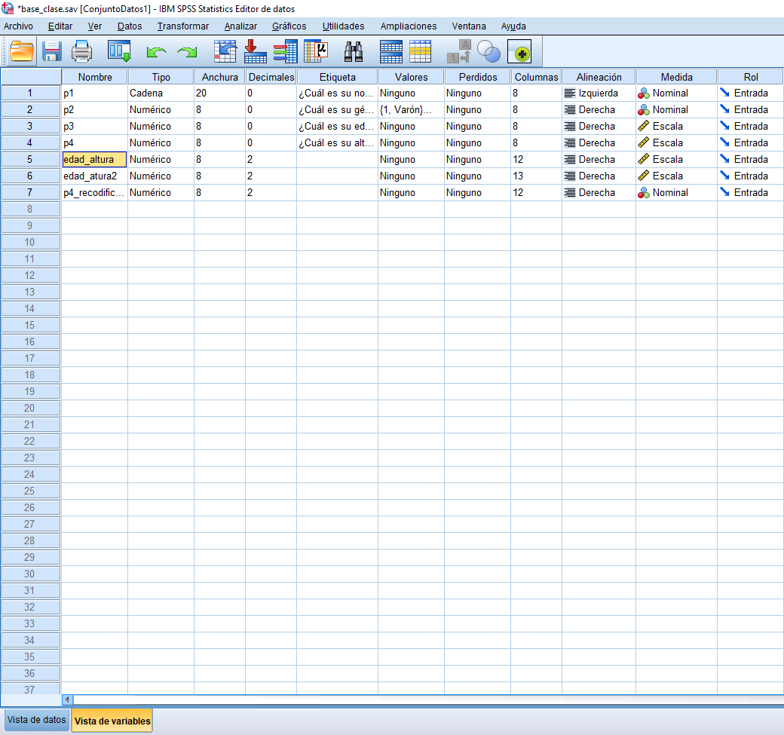
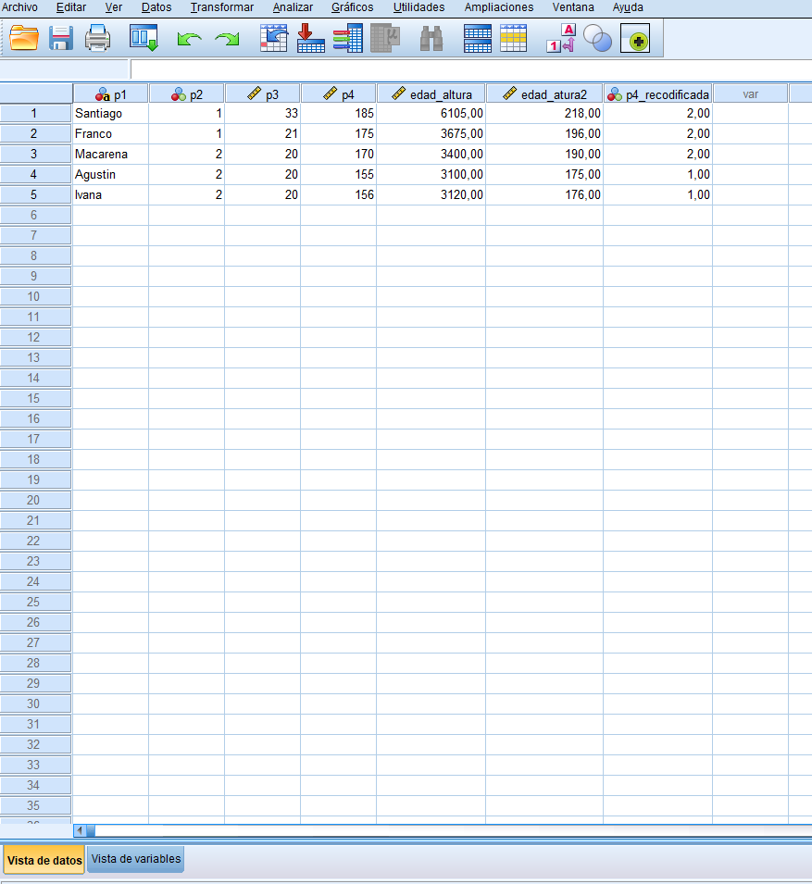
Entorno SPSS: el editor de datos
Vista de variables: nos muestra las variables que tenemos en nuestra base de datos
Vista de datos: nos muestra la base de datos (o matriz de datos)

Slide 5
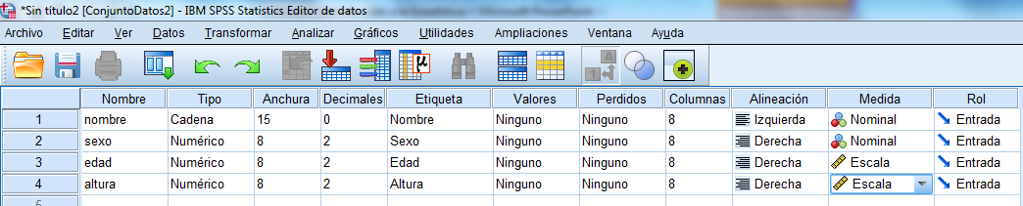
Entorno SPSS: generar una base de datos
Nombre de la variable
Etiqueta de la variable
Tipo de variable
Etiquetas de valor de la variable
Nivel de medición de las variables

Slide 6
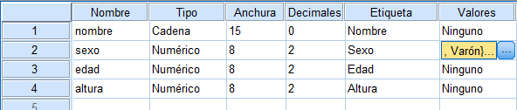
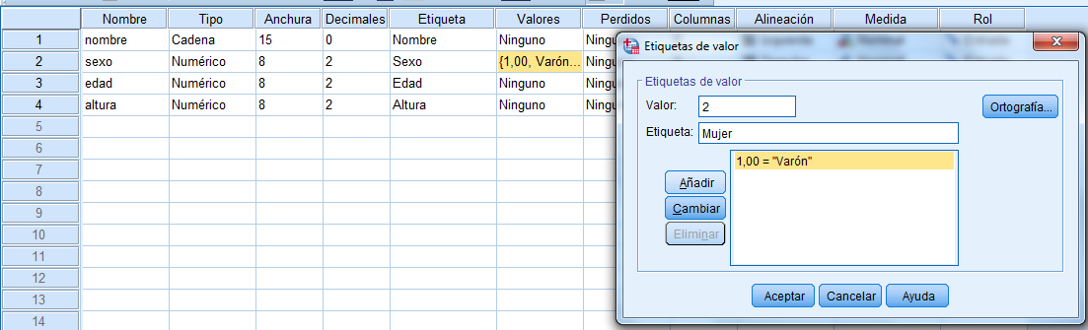
Entorno SPSS: generar una base de datos
Para agregar etiquetas de valor
Asignar la etiqueta que corresponde a ese valor
Clic en “Añadir”
Asignar un código o valor

Slide 7
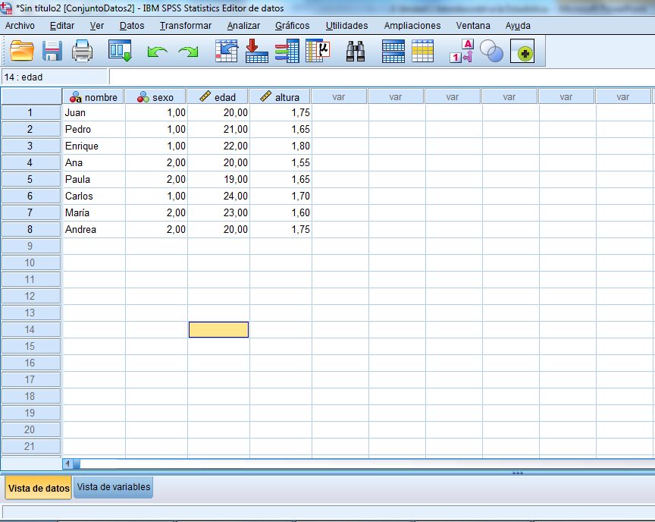
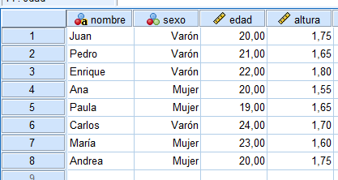
Entorno SPSS: generar una base de datos
Con este botón se pueden ver etiquetas de los datos en vez de los valores.
Para cargar datos, pasar a la vista de datos: nos muestra la base o matriz

Slide 8
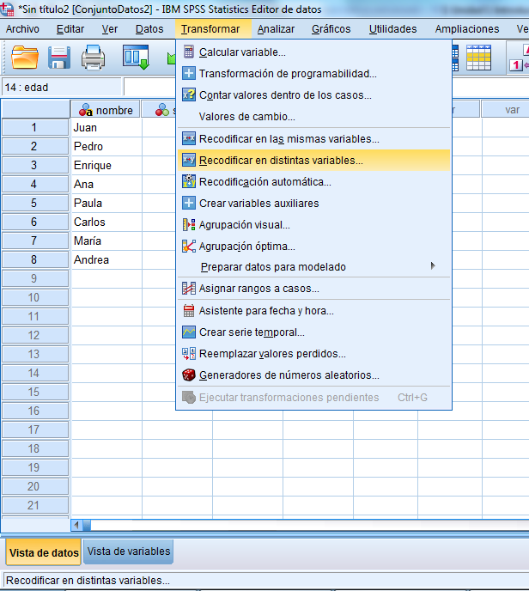
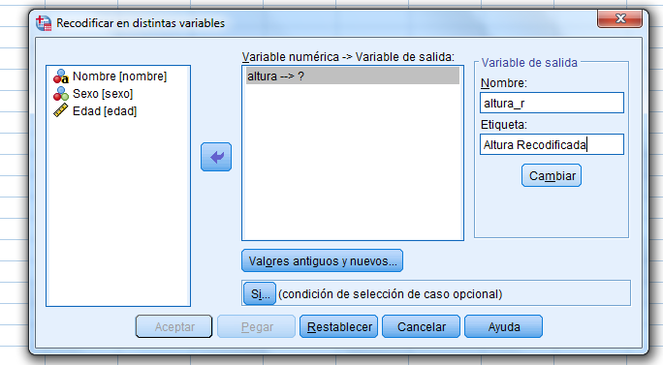
Entorno SPSS: recodificar variables
Elegimos un nuevo nombre para la variable recodificada y damos clic en “Cambiar”
Elegimos la variable deseada para recodificar y pulsamos la flecha

Slide 9
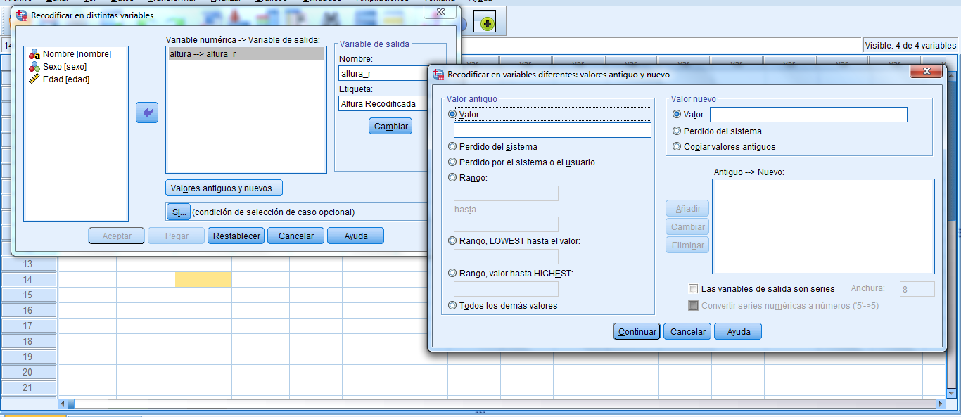
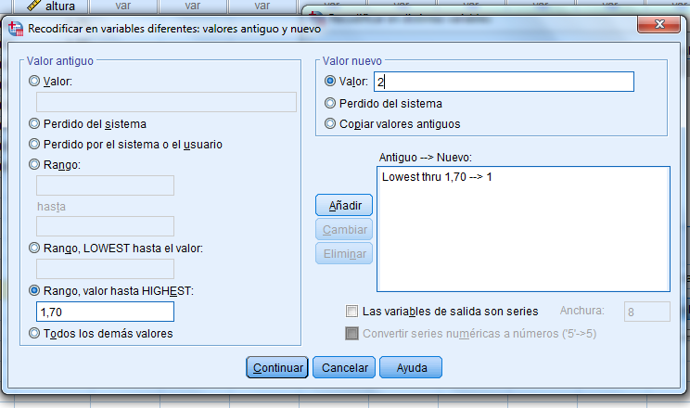
Entorno SPSS: recodificar variables
Debemos informarle al programa qué valores antiguos se convertirán en nuevos valores

Slide 10
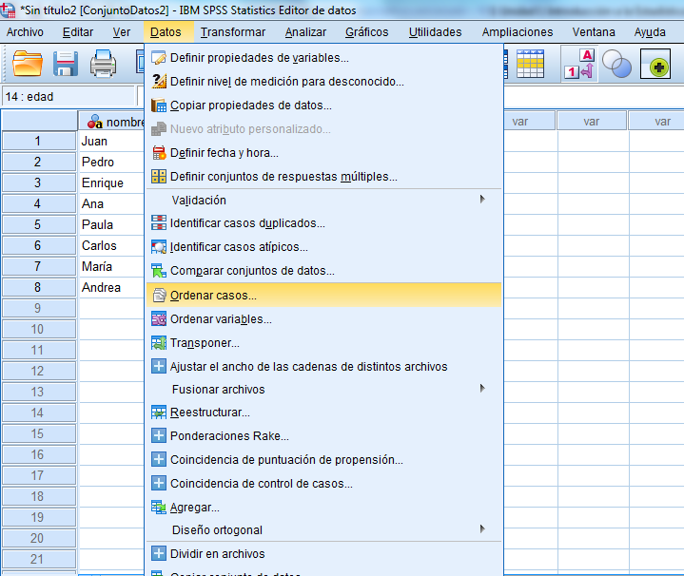
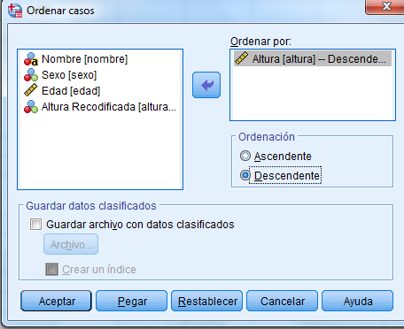
Entorno SPSS: ordenar casos

Slide 11
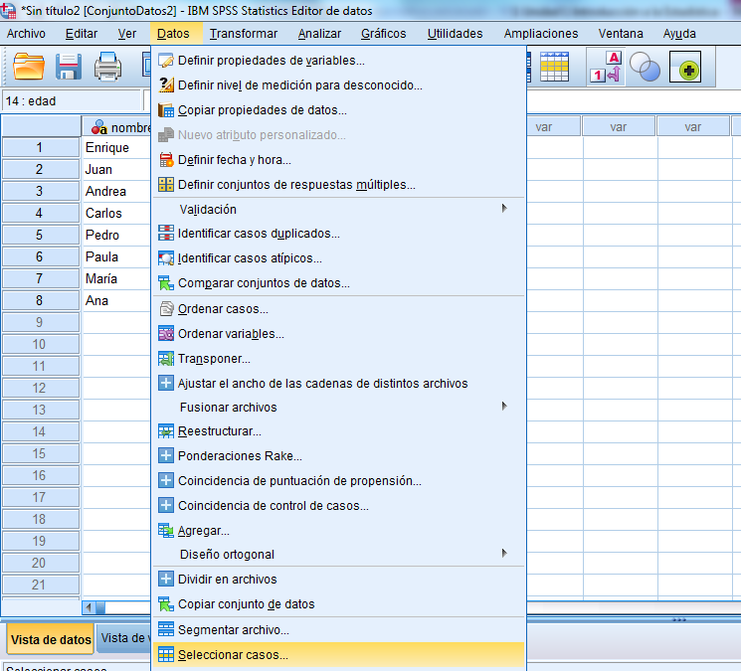
Entorno SPSS: seleccionar casos (filtrar)

Slide 12
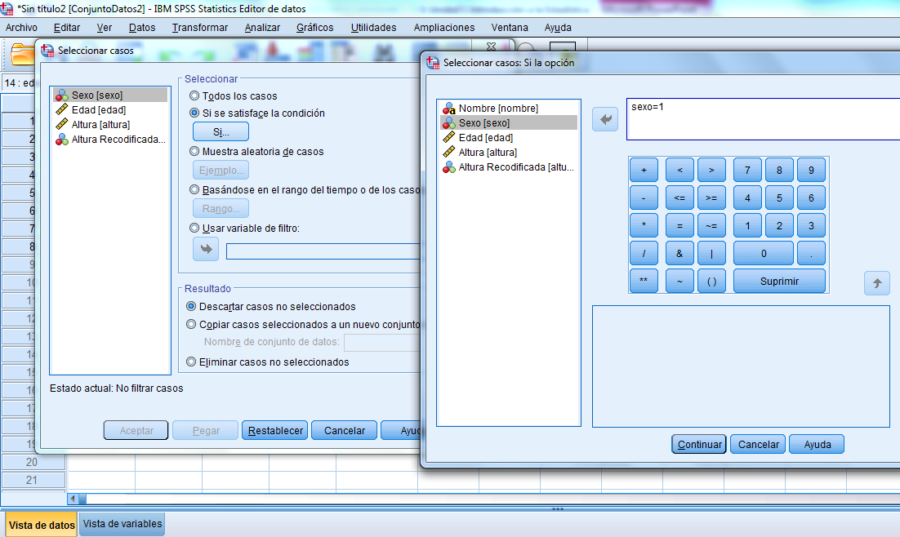
Entorno SPSS: seleccionar casos (filtrar)
Elegimos la/s variable/s a partir de las cuales crearemos un filtro y pulsamos la flecha
Elegimos “Si se satisface la condición” y damos clic en “Si…”
Escribimos la condición que nos interese, por ejemplo, en este caso, sexo=1
Tener en cuenta:
& simboliza “Y”
| simboliza “O”
> simboliza “Mayor que”
< simboliza “Menor que”
<> simboliza “Distinto de”

Slide 13
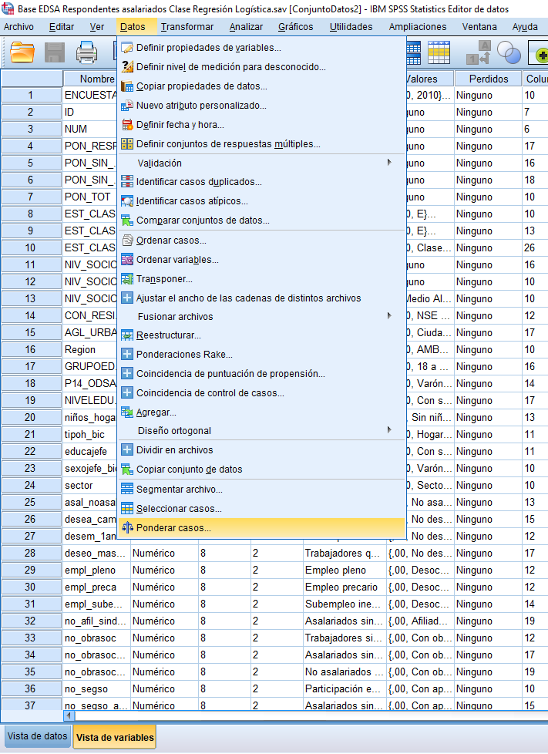
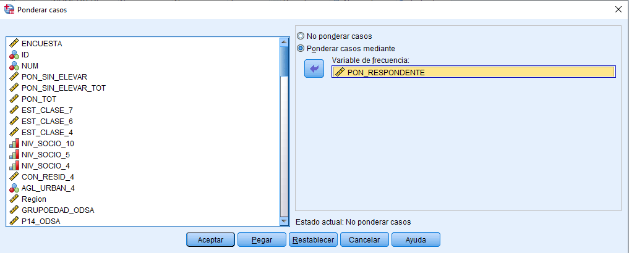
Entorno SPSS: ponderar casos
Ponderar según la variable de ponderación que corresponda al diseño muestral

Slide 14
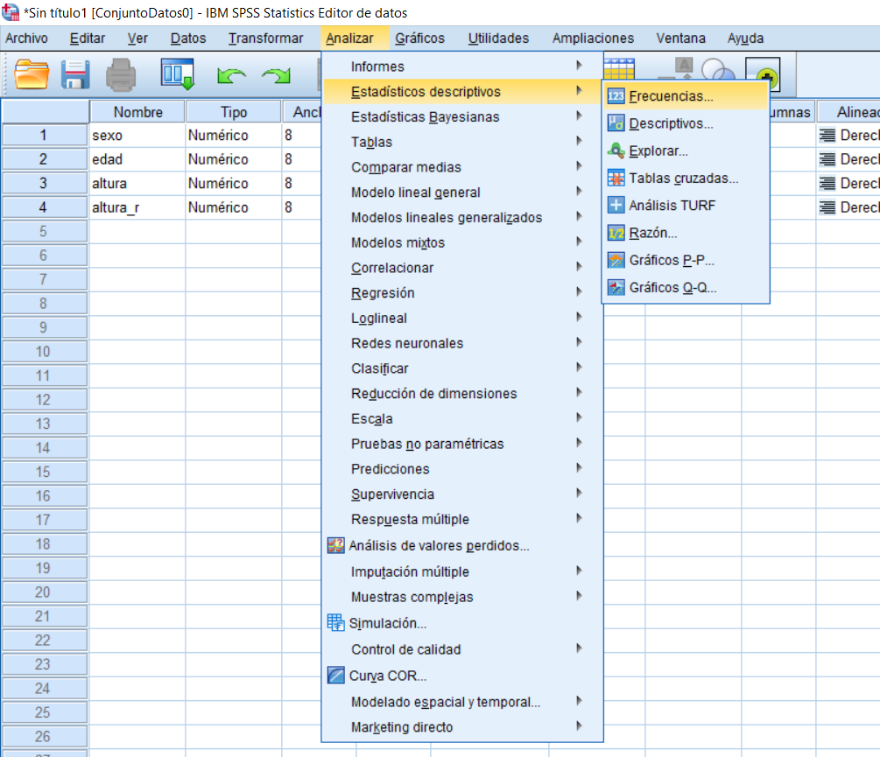
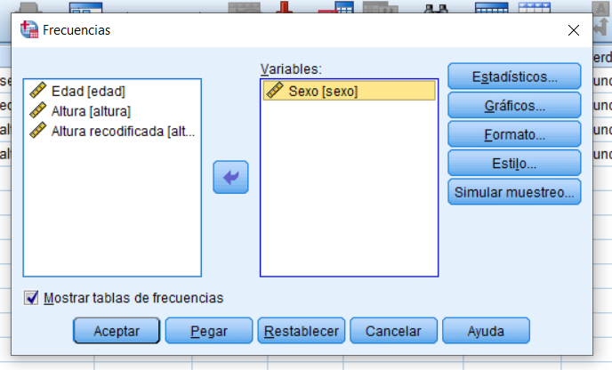
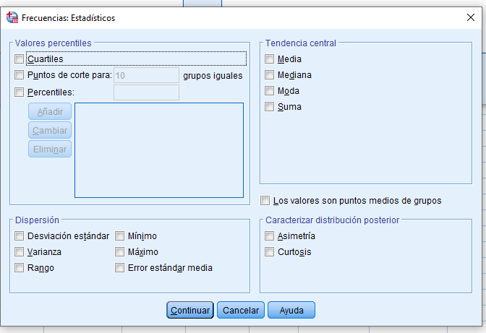
Entorno SPSS: tendencia central, dispersión y curtosis
Botón > Estadísticos
Elegimos la/s variable/s que deseamos caracterizar
Seleccionamos las medidas que nos interesen

Slide 15
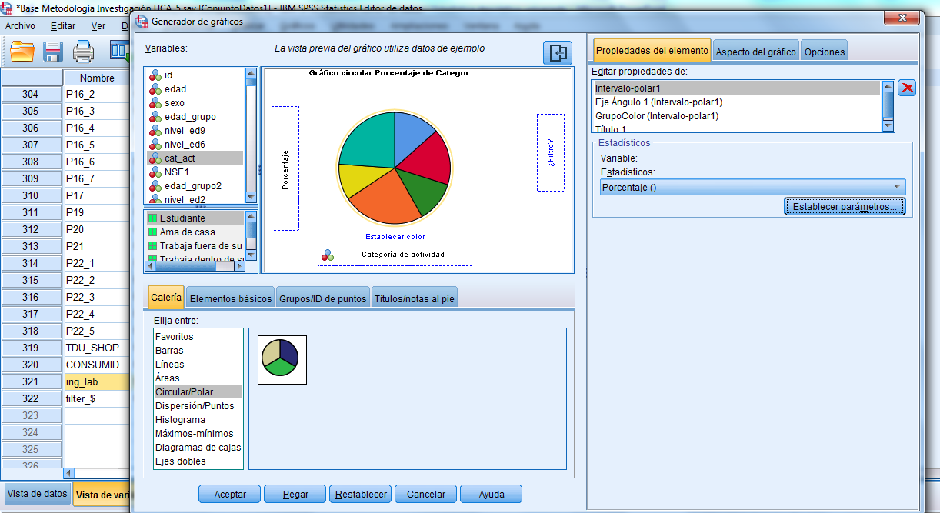
Gráfico de sectores o “torta” en SPSS
Arrastrar la variable que se desea graficar
Elegir tipo de gráfico
Pedir el tipo de porcentaje deseado

Slide 16
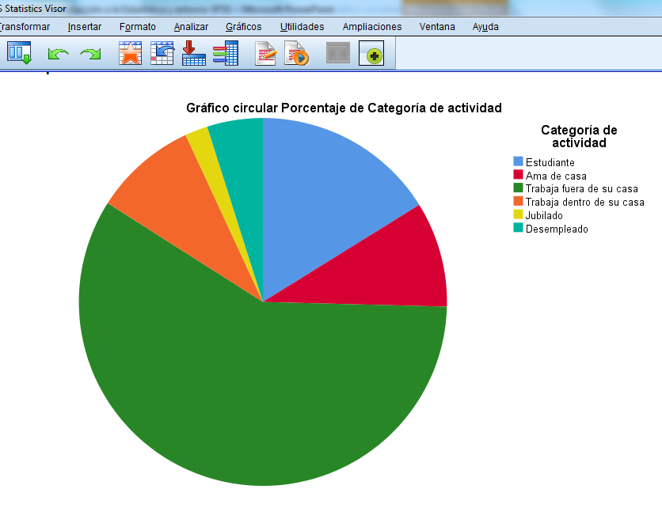
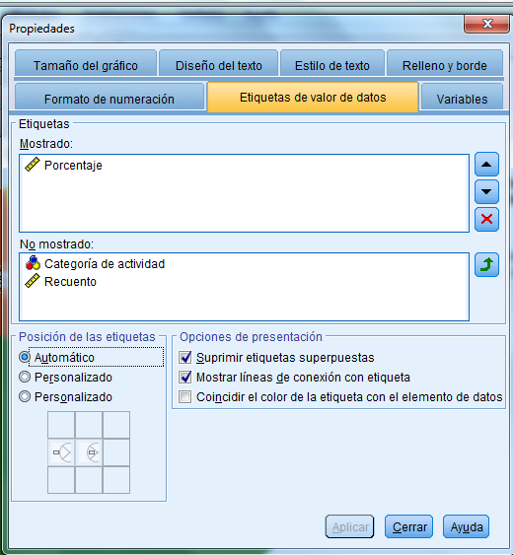
Gráfico de sectores o “torta” en SPSS
Botón derecho: “Mostrar etiquetas de datos”
Pedir que muestre el % y la variable que nos interesa
Hacer doble clic para editar

Slide 17
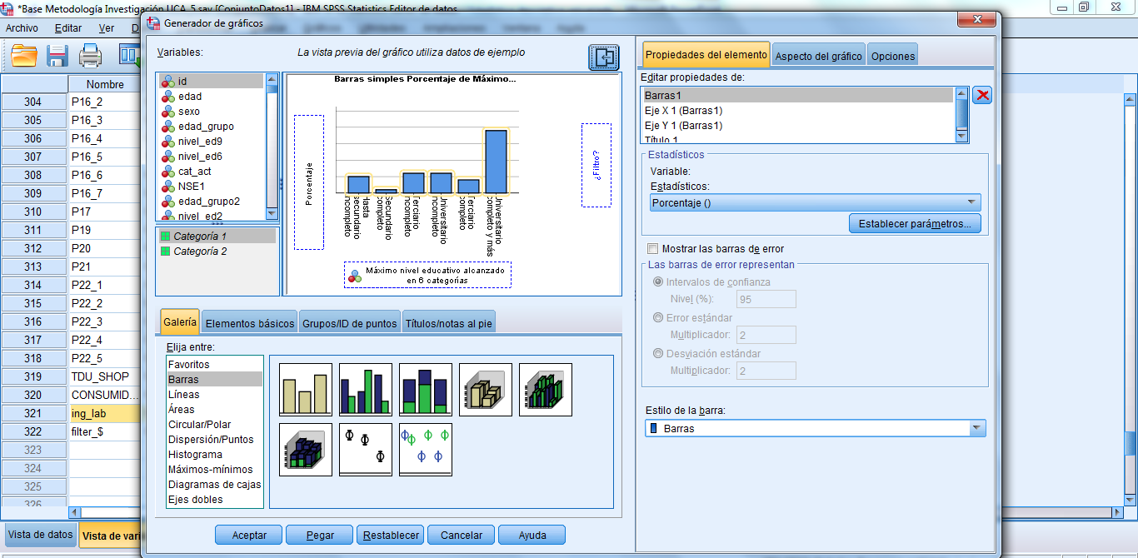
Gráfico de barras en SPSS
Arrastrar la variable que se desea graficar
Elegir tipo de gráfico
Pedir el tipo de porcentaje deseado

Slide 18
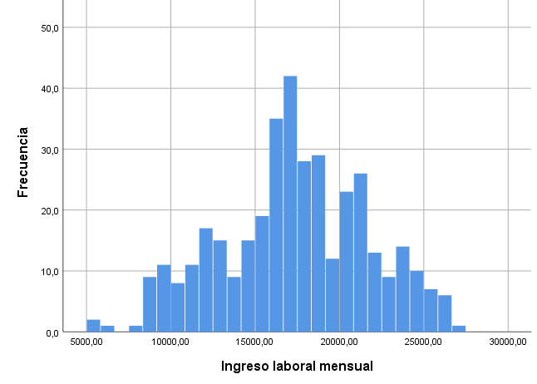
Histograma para variables continuas
Trabaja en un sistema de ejes cartesianos (primer cuadrante) con abscisa positiva y ordenada positiva. En la abscisa (eje horizontal de las X) se representan las categorías de la variable y en la ordenada (eje vertical de las Y) las frecuencias.
Gráfico 4. Distribución de los trabajadores según ingreso
Fuente: elaboración propia

Slide 19
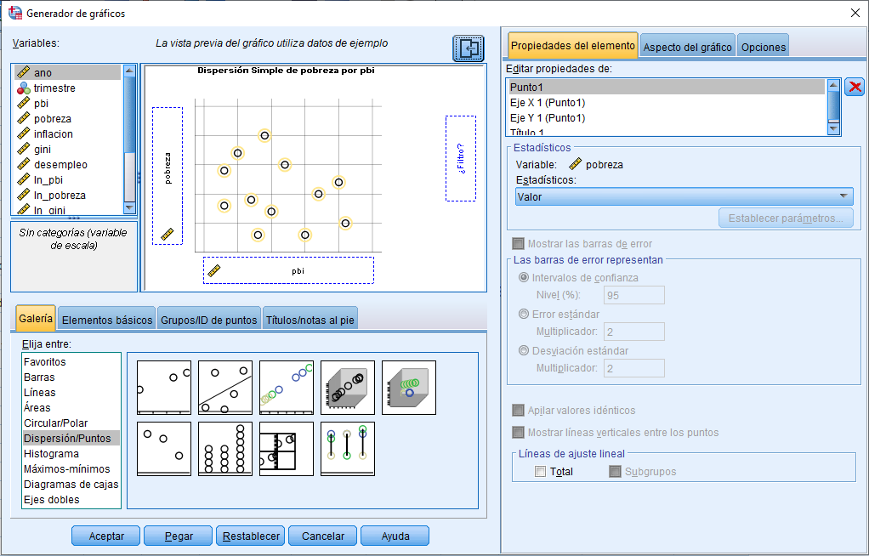
Gráfico de dispersión en SPSS
Arrastrar las variables que se desean graficar
Elegir tipo de gráfico

Slide 20
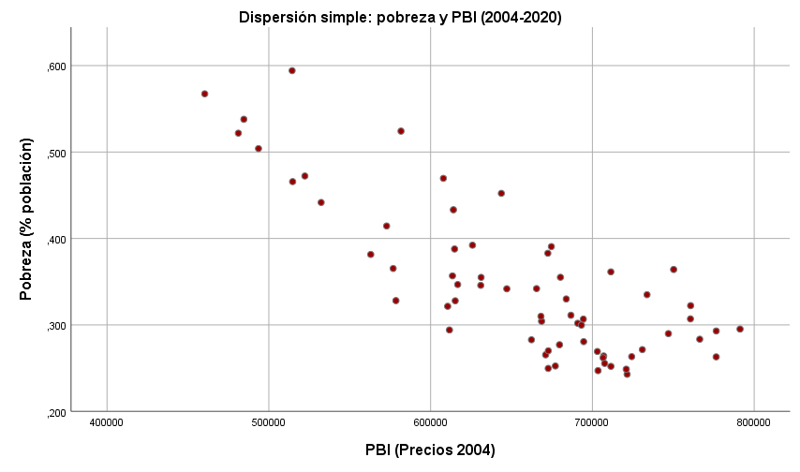
Gráfico de dispersión en SPSS

